Slide 1
Eolien
le petit martien
Christine Barthelemy
Mise en forme
Brigitte Korac
Un clic sur la fusee fait apparaitre l’animation

Slide 2
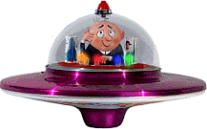
Eolien navigue dans sa soucoupe volante.

Slide 3
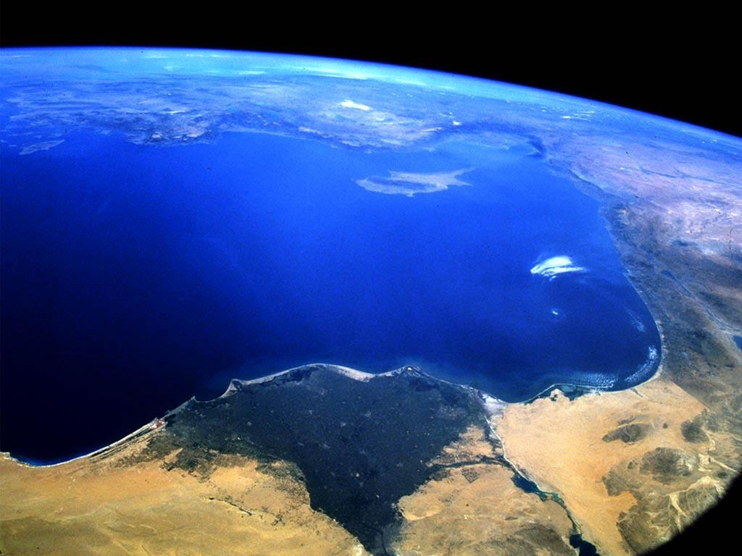
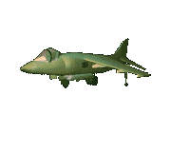
Il y a du monde dans le ciel, et Eolien est descendu trop bas.

Slide 4
Pour éviter de heurter un avion, Eolien doit descendre encore plus bas.

Slide 5
Il est repéré par l’hélicoptère de l’armée. Vite, il vaut mieux se cacher, sinon les soldats voudront le capturer.

Slide 6
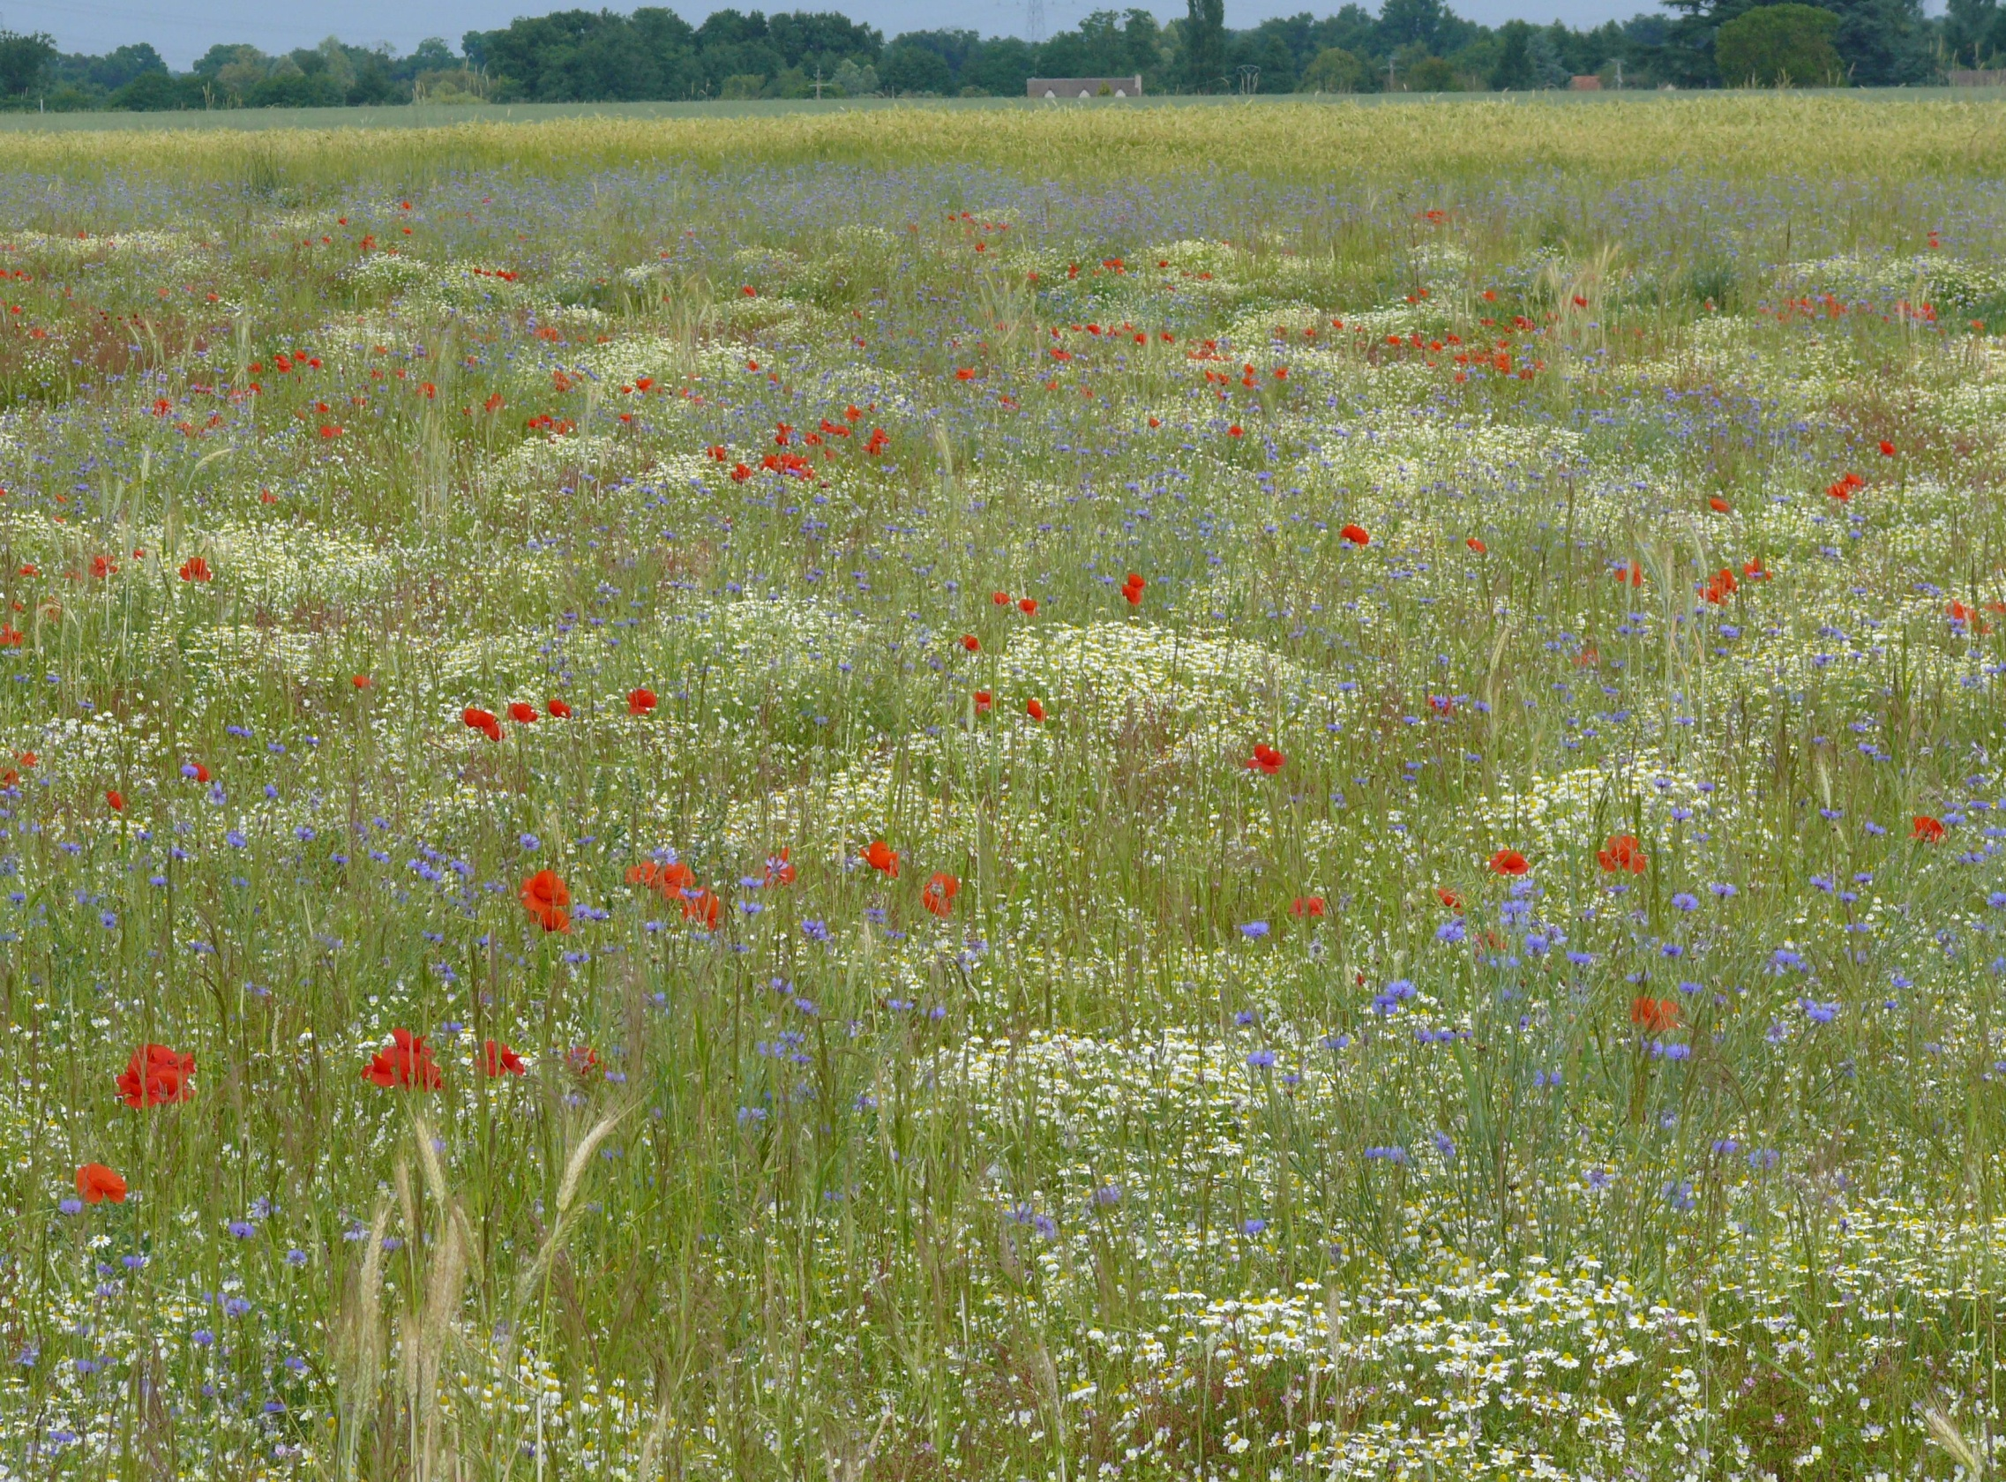
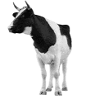
Eolien atterrit en urgence dans un champ. Il a peur , il est totalement perdu. Qui sont ces créatures?

Slide 7
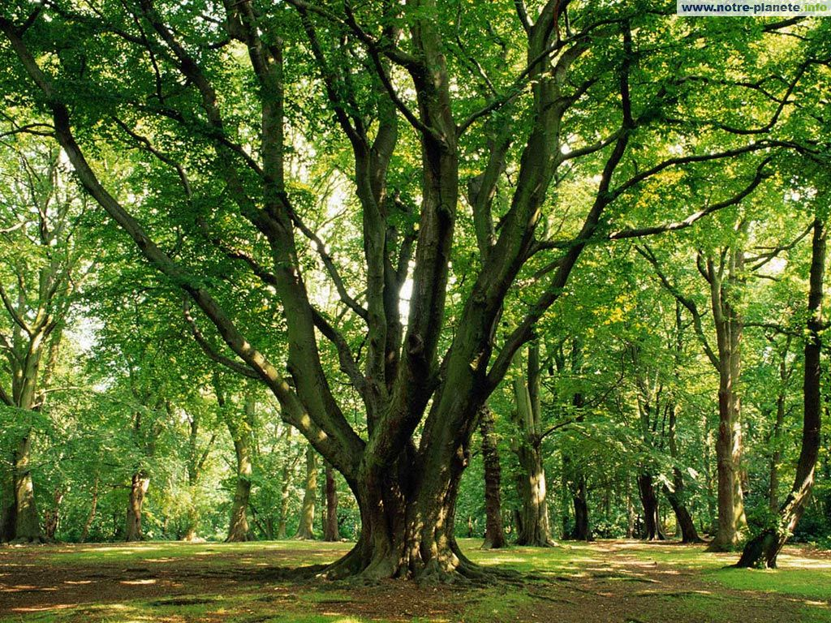
Eolien préfère quitter sa soucoupe, et part se cacher dans la forêt, au milieu des arbres.

Slide 8
Eolien trouve des champignons, et comme il a faim, il a envie de goûter.

Slide 9
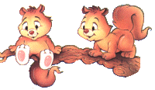
Des écureuils arrivent. Ils expliquent à Eolien qu’il ne faut pas manger
ces champignons rouges car ils sont vénéneux...

Slide 10
Les écureuils l’emmènent chez eux, et lui donnent des fruits et des glands.
Eolien a peur du putois, et le putois le trouve bizarre pour un écureuil.

Slide 11
Eolien pleure, il est triste car il veut repartir chez lui. Un écureuil le conduit jusqu’à l’arbre magique.

Slide 12
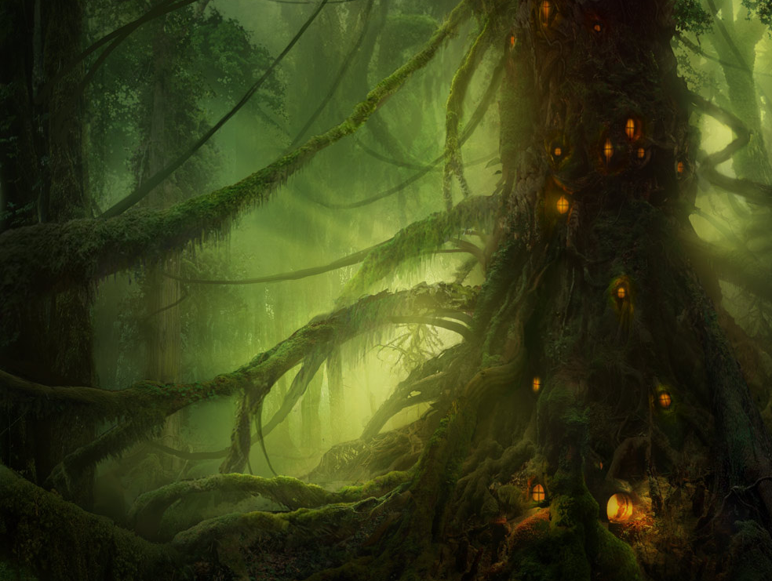
L’arbre appelle son champignon gardien. Celui-ci a une soucoupe volante sur la tête mais
Chhhuut, personne ne le sait. Il envoie un message dans l’espace.

Slide 13
Le message est entendu, et une soucoupe apparaît…. Elle vient chercher Eolien.

Slide 14
La soucoupe attend la nuit pour repartir.
AU REVOIR EOLIEN!

